Slide 1
Newzic
Licenciatura em Engenharia Informática
Laboratórios de Informática IV
Universidade do Minho
3ºano, 2ºsemestre
Especificação
Grupo 1:
André Carvalho
Bruno Amorim
Christophe Gonçalves
Ricardo Alves
Vitor Gonçalves

Slide 2
Agenda
Funcionalidades
Estrutura
Tecnologias & Ferramentas
Planificação
Conclusão

Slide 3
Funcionalidades - Actores
Leitor
Jornalista
Moderador
Administrador

Slide 4
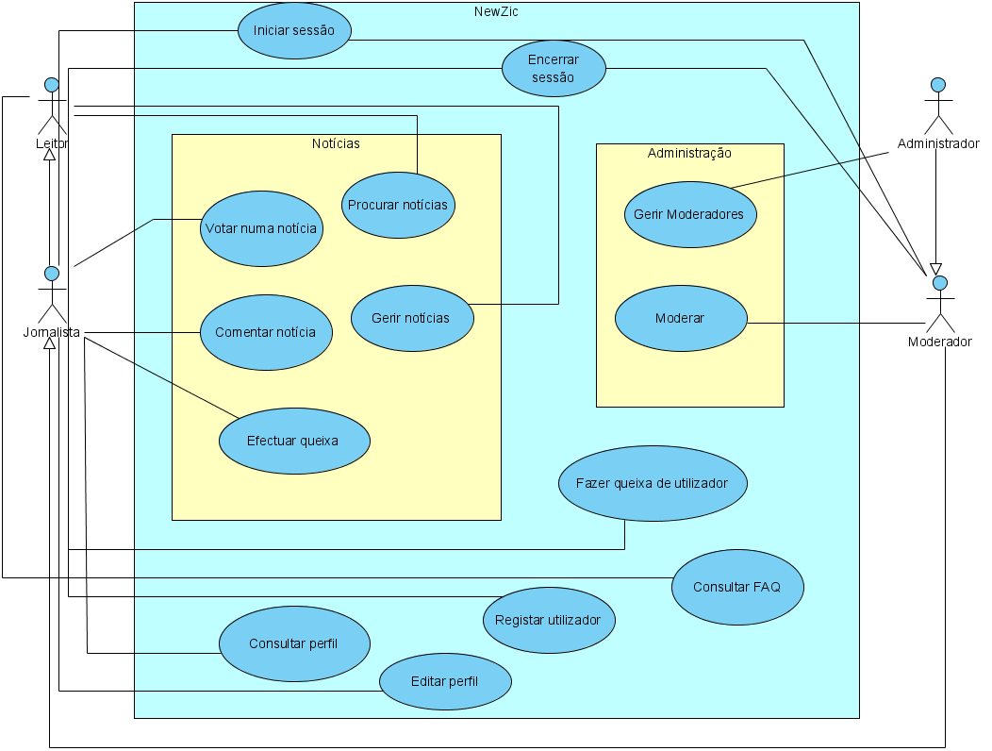
Funcionalidades
UC - Geral

Slide 5
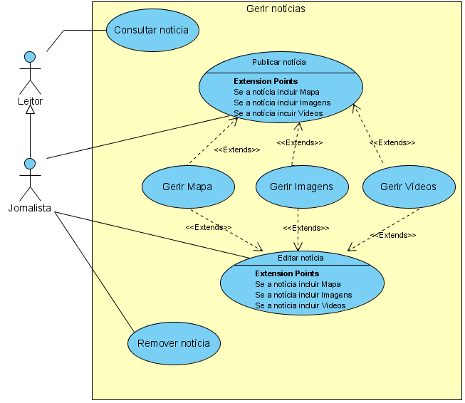
Funcionalidades
UC – Gerir Notícias

Slide 6
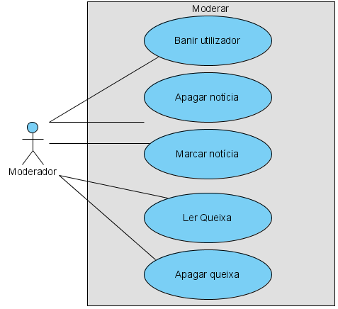
Funcionalidades
UC - Moderar

Slide 7
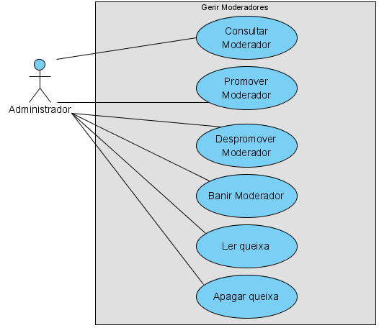
Funcionalidades
UC – Gerir Moderadores

Slide 8
Funcionalidades
Use Case – Publicar Notícia

Slide 9
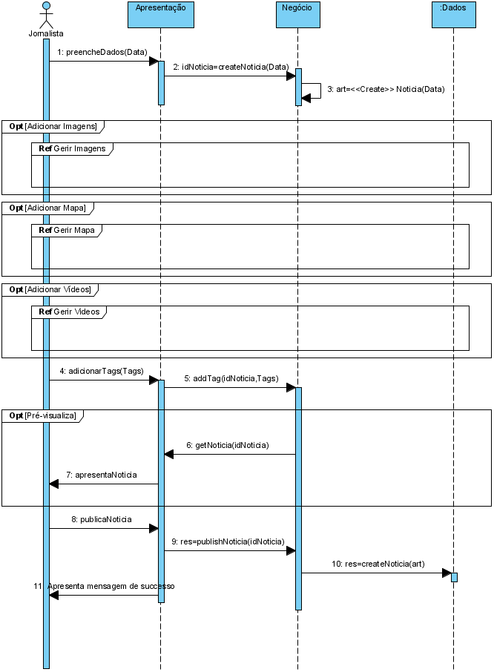
Funcionalidades
Diagrama de Sequência – Publicar Notícia
1

Slide 10
Funcionalidades
Diagrama de Sequência – Publicar Notícia
5
8

Slide 11
Estrutura
Arquitectura de 3 camadas
Apresentação
Negócio
Dados

Slide 12
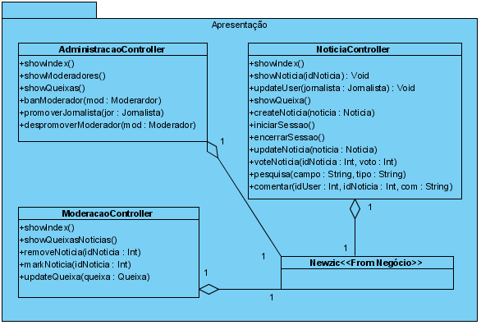
Estrutura
Camada de Apresentação
Notes:
Os controladores são parte de uma arquitectura MVC(Model View Controller)
Model: Domínio
View: HTML
Controller: Interacção entre os anteriores

Slide 13
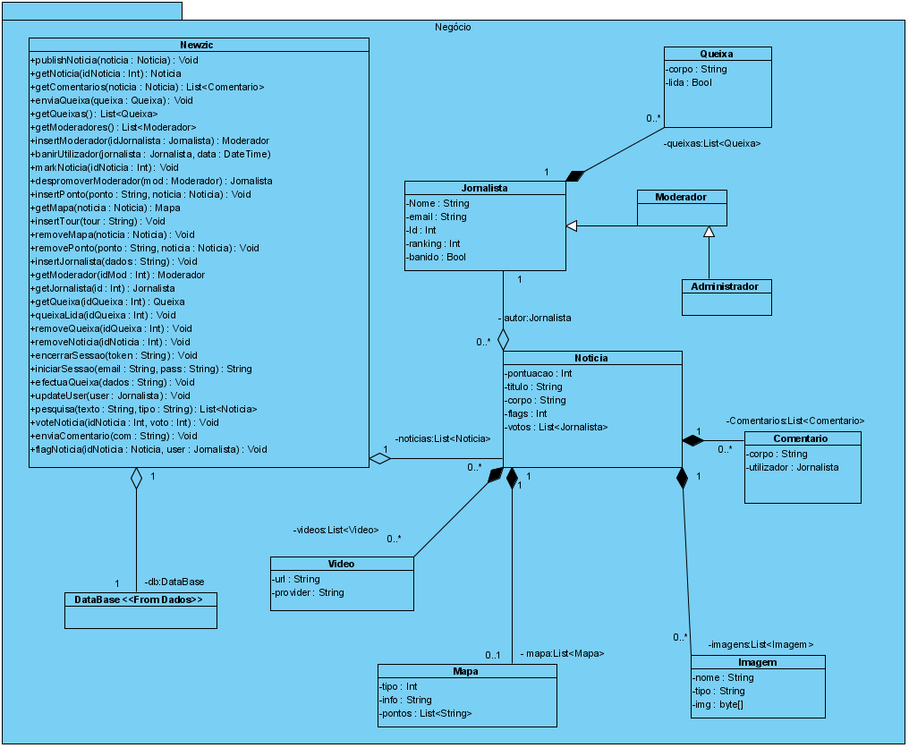
Estrutura
Camada de Negócio
Notes:
Entidades a apontar:
- Jornalista;
- Noticia
- Mapa,Imagens e Videos

Slide 14
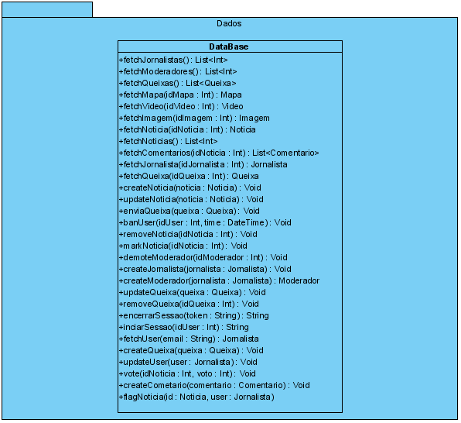
Estrutura
Camada de Dados

Slide 15
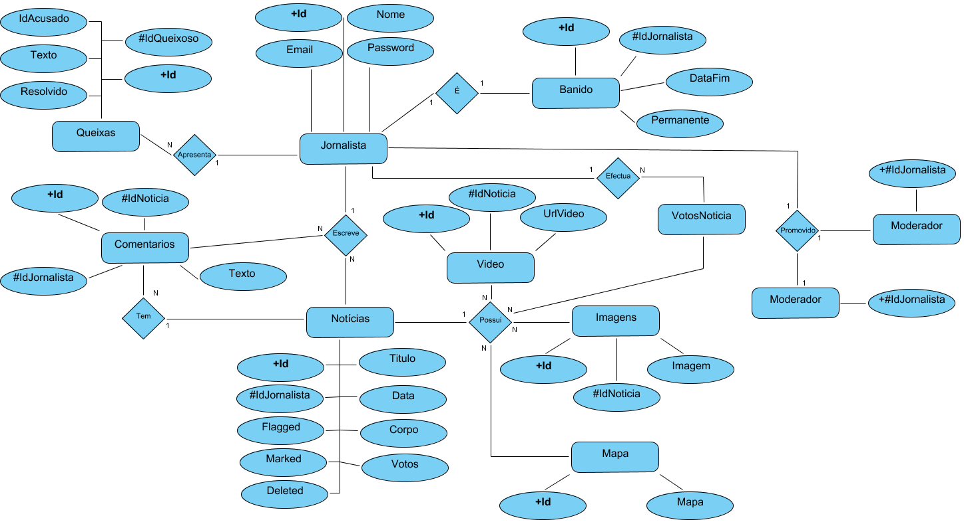
Estrutura
Modelo E-R – Diagrama Conceptual

Slide 16






Ferramentas & Tecnologias

Slide 17
Planificação
Fase | Descrição |  | Data
1ª | Fundamentação |  | 29 de Março
2ª | Especificação
 |  | Diagr. de Use Cases | 7 de Abril
 |  | Diagr. de Sequência | 16 de Abril
 |  | Diagr. de Classes, Base de Dados | 22 de Abril
 |  | Conclusão da 2ª fase | 26 de Abril
3ª | Implementação
 |  | Todas as Funcionalidades implementadas (Beta) | 18 de Maio
 |  | Fase de testes | 21 de Maio
 |  | Conclusão do Projecto | 24 de Maio

Slide 18
Conclusão
Problemas com a ferramenta de Modelação
Especificação e Planeamento cumpridos...
...algumas alterações na fase anterior
Melhor coordenação entre a equipa de projecto

Slide 19
Newzic
Licenciatura em Engenharia Informática
Laboratórios de Informática IV
Universidade do Minho
3ºano, 2ºsemestre
Grupo 1:
André Carvalho
Bruno Amorim
Christophe Gonçalves
Ricardo Alves
Vitor Gonçalves

